Slide 1
Лекция 9. AD CS и IIS: сертификаты и HTTPS

Slide 2
Цель лекции
Понять назначение IIS как веб-сервера Windows Server
Различать сайт, привязку, порт, имя узла и физический каталог
Объяснять, как сертификат, ключи и центр сертификации обеспечивают HTTPS
Выпустить внутренний сертификат и настроить HTTPS-сайт в IIS

Slide 3
Учебный сценарий лекции
На сервере web01 публикуется внутренний сайт intranet.company.test
Контроллер домена dc01 выдаёт сертификаты через AD CS
Клиент client01 открывает сайт по HTTP, затем по HTTPS и проверяет доверие сертификату
В конце настраивается перенаправление HTTP на HTTPS и диагностика типовых ошибок

Slide 4
Учебные вопросы
1. Назначение веб-сервера IIS и его основных компонентов.
2. Создание веб-сайтов и настройка привязок по адресу, порту и имени узла.
3. Размещение нескольких веб-сайтов на одном сервере.
4. Назначение протоколов HTTP и HTTPS.

Slide 5
Учебные вопросы
5. Основы цифровых сертификатов, открытых и закрытых ключей и цепочки доверия.
6. Назначение и установка роли Active Directory Certificate Services.
7. Выпуск сертификата веб-сервера и настройка HTTPS в IIS.
8. Перенаправление HTTP на HTTPS и диагностика ошибок сертификатов.

Slide 6
1. Зачем нужен IIS
IIS (Internet Information Services) — веб-сервер Microsoft для публикации сайтов и веб-приложений
Внутри организации IIS часто используют для порталов, отчетов, учебных сервисов и административных страниц
Веб-сервер принимает запрос клиента, находит нужный сайт и отдаёт содержимое или запускает приложение
Администратор отвечает за сайт, привязки, сертификат, доступность и безопасность публикации

Slide 7
Основные компоненты IIS
Site — логический веб-сайт с именем, привязками и физическим каталогом
Application Pool — пул приложений, который изолирует выполнение веб-приложений
Binding — привязка сайта к IP-адресу, порту, протоколу и имени узла
Physical Path — путь к файлам сайта, например `C:\Sites\Intranet`

Slide 8
Установка IIS
Командлет `Install-WindowsFeature` устанавливает роль Web Server; пример: `Install-WindowsFeature Web-Server -IncludeManagementTools`
Компонент Web-Mgmt-Tools добавляет консоль IIS Manager для графического управления
Командлет `Get-WindowsFeature Web-Server` проверяет установленную роль
После установки нужно создать сайт или проверить стандартный Default Web Site

Slide 9
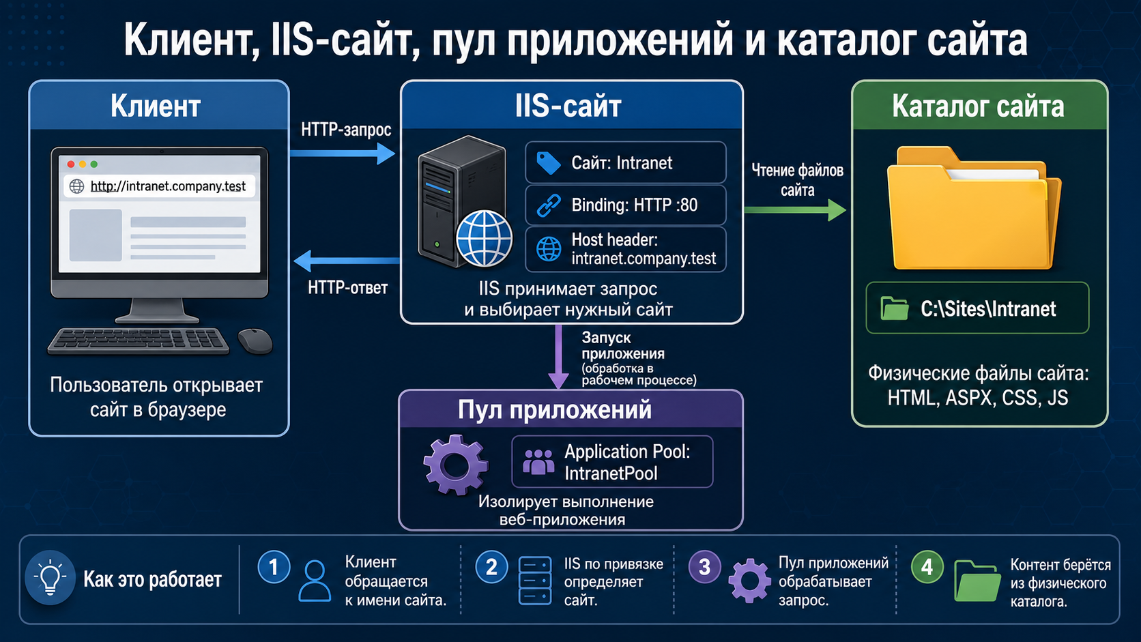
Схема: клиент, IIS-сайт, пул приложений и каталог сайта

Slide 10
2. Привязки сайта
Привязка отвечает на вопрос: какой сайт должен получить запрос по конкретному адресу и порту
HTTP обычно использует TCP-порт 80, HTTPS обычно использует TCP-порт 443
Host header — имя узла в запросе, например intranet.company.test
Без правильной привязки IIS может показать не тот сайт или вообще не принять запрос

Slide 11
Создание сайта PowerShell-командой
Командлеты IIS находятся в модуле WebAdministration; перед работой выполняют `Import-Module WebAdministration`
Каталог сайта создают заранее; пример: `New-Item -ItemType Directory "C:\Sites\Intranet"`
Стандартный Default Web Site слушает `*:80`, поэтому перед учебным сайтом его останавливают: `Stop-Website -Name "Default Web Site"`
Создание сайта: `New-Website -Name "Intranet" -PhysicalPath "C:\Sites\Intranet" -Port 80 -HostHeader "intranet.company.test"`
Командлет `Get-Website` показывает сайты; пример: `Get-Website`
После создания сайта DNS должен разрешать intranet.company.test в IP-адрес web01

Slide 12
Проверка HTTP-сайта
На Windows Server для простой HTTP-проверки добавляют `-UseBasicParsing`, чтобы не зависеть от компонентов Internet Explorer
Пример проверки: `Invoke-WebRequest -Uri "http://intranet.company.test" -UseBasicParsing`
Код ответа 200 означает, что сайт доступен и вернул страницу
Команда `Test-NetConnection web01.company.test -Port 80` проверяет TCP-доступность порта 80
Если порт открыт, но сайт не тот, проверяют host header и привязки IIS

Slide 13
3. Несколько сайтов на одном сервере
На одном IIS-сервере можно разместить несколько сайтов, если различаются привязки
Сайты могут отличаться именем узла: intranet.company.test и helpdesk.company.test
Они могут использовать разные физические каталоги и разные пулы приложений
Правильное DNS-имя и host header позволяют IIS выбрать нужный сайт на одном IP-адресе

Slide 14
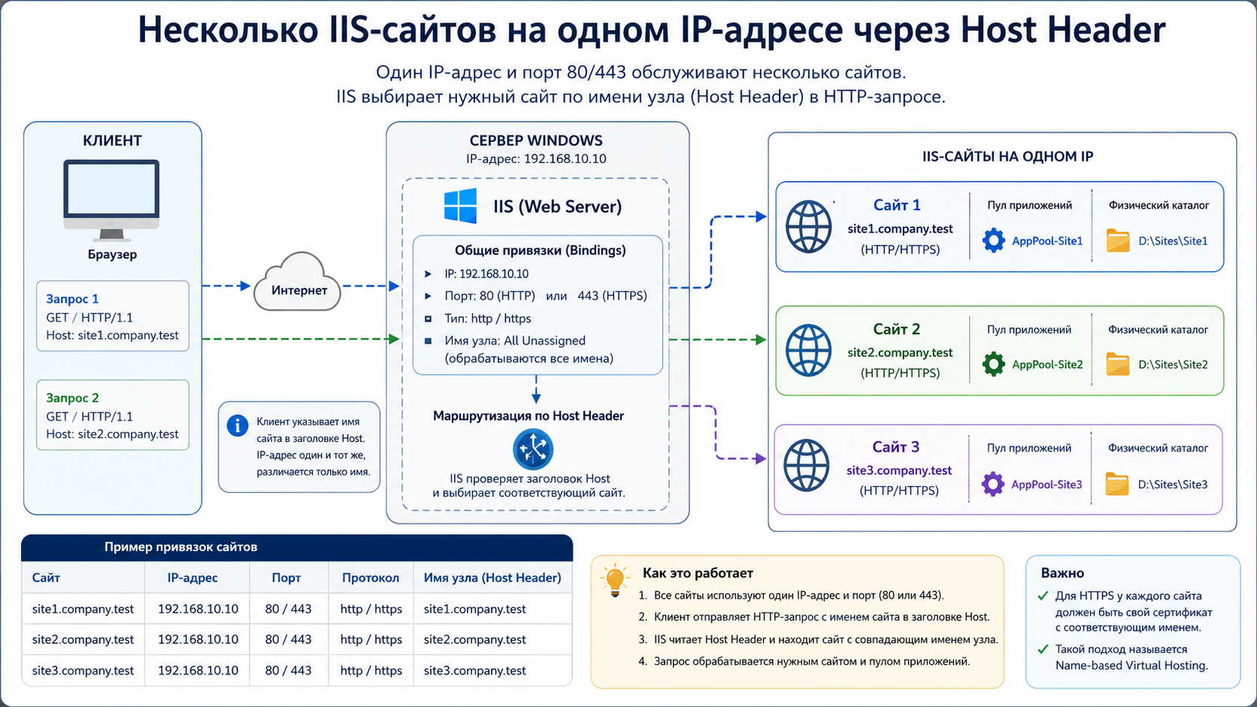
Диаграмма:
несколько IIS-сайтов на одном IP-адресе через host header

Slide 15
4. HTTP и HTTPS
HTTP (Hypertext Transfer Protocol) — протокол передачи веб-страниц без встроенного шифрования
HTTPS (HTTP Secure) — HTTP поверх TLS, где трафик шифруется и сервер подтверждает свою идентичность
TLS (Transport Layer Security) — протокол защиты соединения между клиентом и сервером
Для внутренних сервисов HTTPS важен так же, как для публичных: логины и данные не должны идти открытым текстом

Slide 16
Что меняется при HTTPS
Клиент устанавливает TLS-соединение до передачи HTTP-запроса
Сервер предъявляет сертификат с именем сайта и открытым ключом
Клиент проверяет срок действия, имя сайта и доверие к центру сертификации
Если проверка проходит, браузер показывает защищённое соединение и отправляет запрос

Slide 17
5. Сертификаты и ключи
Цифровой сертификат связывает имя сервера с открытым ключом и подписью центра сертификации
Открытый ключ можно передавать клиентам, закрытый ключ должен храниться только на сервере
CN (Common Name) и SAN (Subject Alternative Name) описывают имена, для которых сертификат действителен
Если сайт открыт как intranet.company.test, это имя должно быть в сертификате

Slide 18
Цепочка доверия
CA (Certificate Authority) — центр сертификации, который выпускает и подписывает сертификаты
Корневой сертификат CA должен быть доверенным на клиентском компьютере
В домене Enterprise CA может автоматически распространять доверие через Active Directory
Ошибка доверия возникает, если клиент не доверяет CA, срок сертификата истёк или имя сайта не совпадает

Slide 19
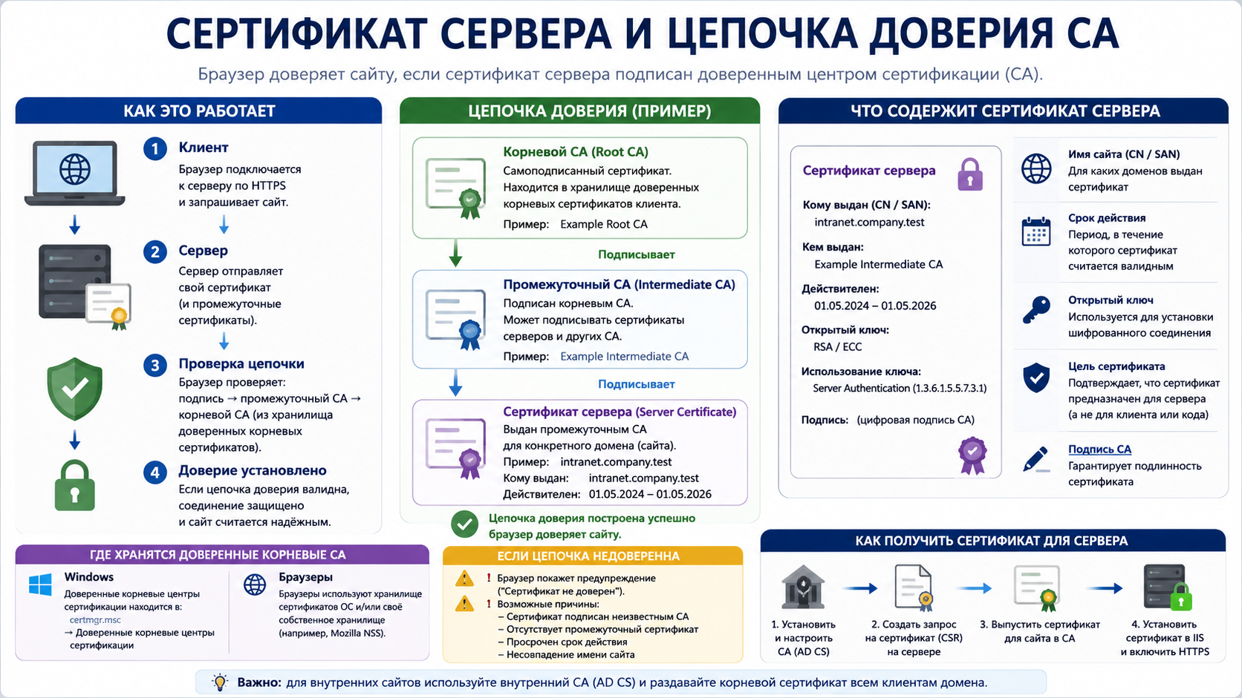
Схема: сертификат сервера и цепочка доверия CA

Slide 20
6. Назначение AD CS
AD CS (Active Directory Certificate Services) — роль Windows Server для выпуска и управления сертификатами
Enterprise CA интегрируется с Active Directory и удобен для внутренней доменной инфраструктуры
AD CS может выдавать сертификаты веб-серверам, пользователям, компьютерам и службам
На первом курсе достаточно понять выпуск сертификата веб-сервера для HTTPS

Slide 21
Установка AD CS
Командлет `Install-WindowsFeature` устанавливает роль; пример: `Install-WindowsFeature ADCS-Cert-Authority -IncludeManagementTools`
Командлет `Install-AdcsCertificationAuthority` настраивает CA; пример: `Install-AdcsCertificationAuthority -CAType EnterpriseRootCA`
После установки проверяют службу Certificate Services и доступность консоли Certification Authority
Корневой CA в лаборатории должен быть защищён, потому что его доверие распространяется на сертификаты

Slide 22
7. Выпуск сертификата веб-сервера
Веб-сервер должен получить сертификат, где указан DNS-имя intranet.company.test
Запрос сертификата можно создать через IIS Manager или через certreq с INF-файлом
Команда `certutil -store My` показывает сертификаты локального компьютера; пример: `certutil -store My`
В сертификате проверяют Subject, SAN, срок действия и наличие закрытого ключа

Slide 23
Привязка HTTPS в IIS
HTTPS-привязка связывает сайт, порт 443 и выбранный сертификат
В IIS Manager сертификат выбирают в свойствах binding сайта
Командлет `Get-ChildItem Cert:\LocalMachine\My` показывает сертификаты компьютера; пример: `Get-ChildItem Cert:\LocalMachine\My`
Для первичной проверки доступности HTTPS используют порт: `Test-NetConnection intranet.company.test -Port 443`
Windows PowerShell 5.1 может упасть на недоверенной цепочке сертификата, поэтому полноценную проверку доверия лучше делать браузером
В PowerShell 7 для лабораторной диагностики допустим `Invoke-WebRequest -Uri "https://intranet.company.test" -SkipCertificateCheck`, но не как производственная практика

Slide 24
Проверка имени и порта
Команда `Test-NetConnection intranet.company.test -Port 443` проверяет доступность HTTPS-порта
Если порт закрыт, проверяют IIS, firewall и HTTPS-привязку сайта
Если порт открыт, но браузер ругается на сертификат, проверяют имя сайта, цепочку доверия, CRL и срок действия
DNS-запись intranet.company.test должна указывать на web01
Проверять нужно именно имя из сертификата, а не `localhost` и не IP-адрес сервера

Slide 25
8. Перенаправление HTTP на HTTPS
Redirect помогает пользователю попасть на защищённую версию сайта даже при вводе http://
HTTP Redirection в IIS возвращает клиенту код перенаправления и новый HTTPS-адрес
Компонент устанавливается командой `Install-WindowsFeature Web-Http-Redirect`
После настройки проверяют, что http://intranet.company.test переводит на https://intranet.company.test

Slide 26
Типовые ошибки сертификатов
**Name mismatch** возникает, если строка в адресной строке не совпадает с DNS-именем в SAN сертификата
Сертификат на intranet.company.test не будет доверенным для `https://localhost` или `https://192.168.10.20`
Untrusted CA означает, что клиент не доверяет центру сертификации, выпустившему сертификат
Expired certificate означает истекший срок действия сертификата
Missing private key означает, что сертификат есть, но сервер не может использовать его для TLS
Шифрование может технически работать, но браузер не покажет доверие при ошибке имени или цепочки

Slide 27
CSR, CN и SAN в запросе сертификата
CSR (Certificate Signing Request) — запрос на выпуск сертификата с именами и открытым ключом сервера
CN (Common Name) раньше часто задавал основное имя сайта, например intranet.company.test
SAN (Subject Alternative Name) сейчас является ключевым списком DNS-имён сертификата
Если нужного имени нет в SAN, браузер покажет ошибку имени сертификата

Slide 28
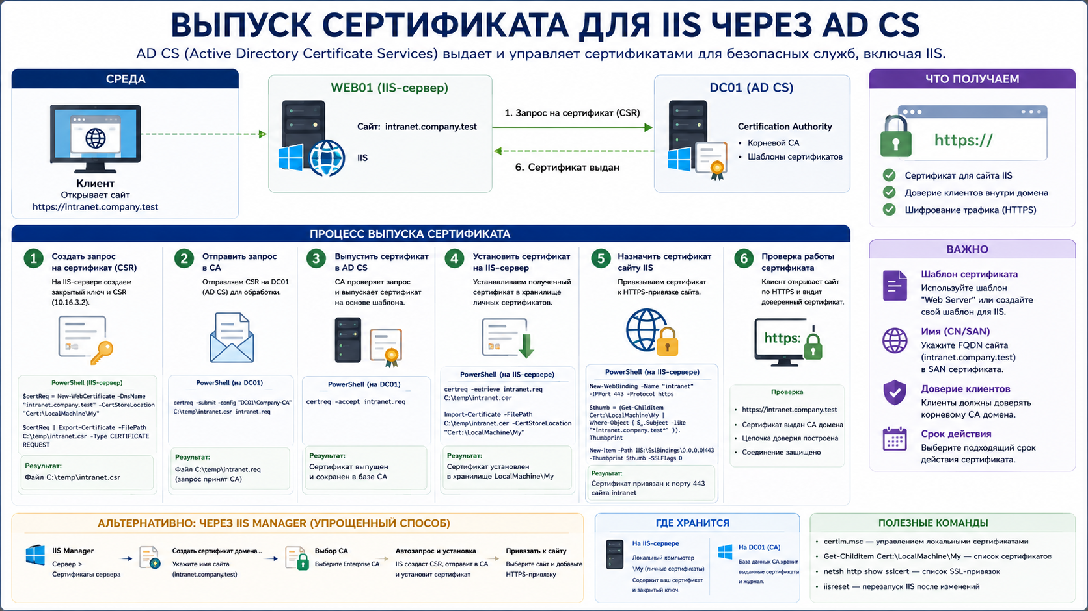
Диаграмма: выпуск сертификата для IIS через AD CS

Slide 29
Проверка цепочки доверия на клиенте
Команда `certutil -verify` проверяет сертификат и цепочку доверия; пример: `certutil -verify intranet.cer`
В хранилище Trusted Root Certification Authorities должен быть корневой сертификат учебного CA
В браузере проверяют имя сайта, срок действия, издателя и наличие предупреждений
Если доверия нет, проблема не в IIS-сайте, а в сертификате или доверенном корне

Slide 30
Итоги лекции
IIS публикует веб-сайты через сайты, привязки, порты, имена узлов и физические каталоги
HTTPS защищает HTTP-соединение с помощью TLS, сертификата и проверки доверия
AD CS позволяет выпускать внутренние сертификаты для доменной инфраструктуры
Диагностика HTTPS разделяется на DNS, порт, привязку IIS, сертификат и доверие клиента

Slide 31
Контрольные вопросы
Зачем IIS использует host header при размещении нескольких сайтов?
Чем HTTP отличается от HTTPS с точки зрения безопасности?
Почему имя intranet.company.test должно быть в сертификате?
Какая роль Windows Server выпускает внутренние сертификаты?
Что проверить, если порт 443 открыт, но браузер показывает ошибку сертификата?

